Slide 1

CH3.
음원 차트 진입 예측모델 개발

Slide 2

Ch3. 음원 차트 진입 예측 모델 개발
활용 모델
SVM
- 결정 경계를 최대한 넓게 하는 초평면을 찾아 분류
- 고차원 데이터에 강함
- 다양한 데이터 셋에서 잘 동작
앙상블(Xgboost)
- 여러 개의 결정트리를 만들고 그 결과를 앙상블하여 학습
→ 성능 향상, 과적합에 강함
- 범주형·수치형 데이터 모두 잘 처리.
튜닝, 스케일링 없이도 성능이 안정적

Slide 3
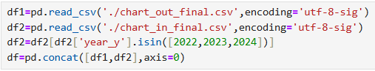
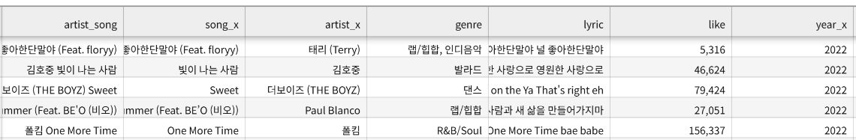
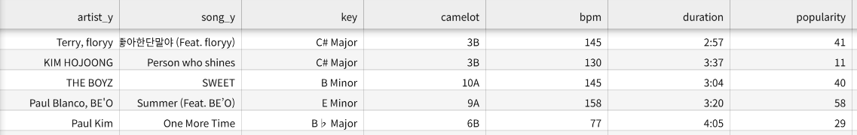
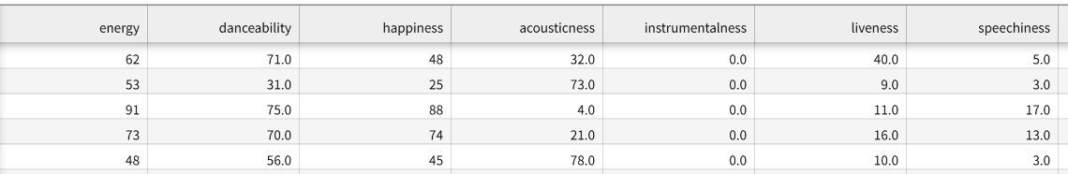
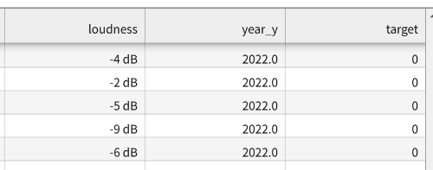
Ch3. 음원 차트 진입 예측 모델 개발
전처리 전 : 차트인/아웃(2022,23,24년) 데이터의 변수 선정
→

Slide 4
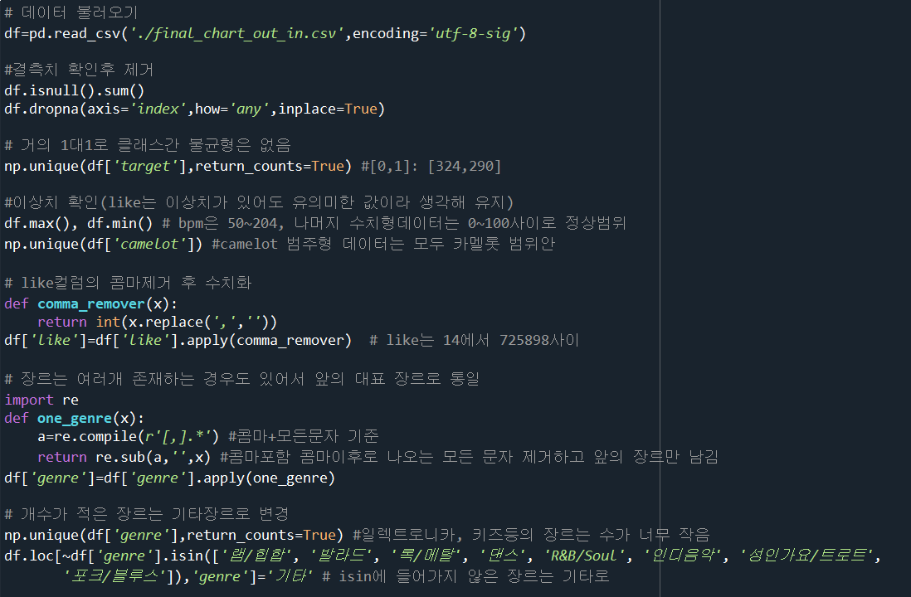
Ch3. 음원 차트 진입 예측 모델 개발
모델링을 위한 데이터 전처리

Slide 5
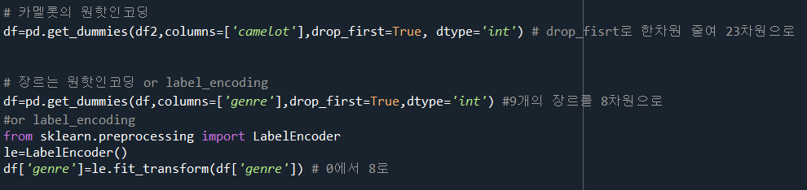
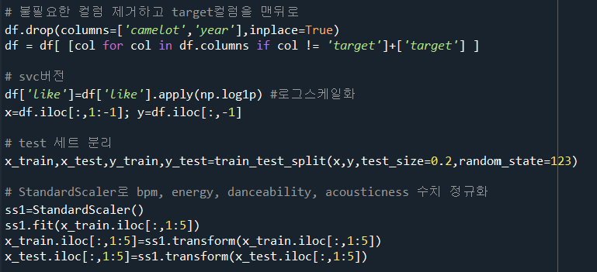
Ch3. 음원 차트 진입 예측 모델 개발
1-1. SVM 원핫인코딩

Slide 6
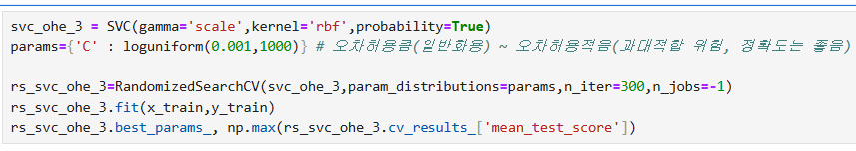
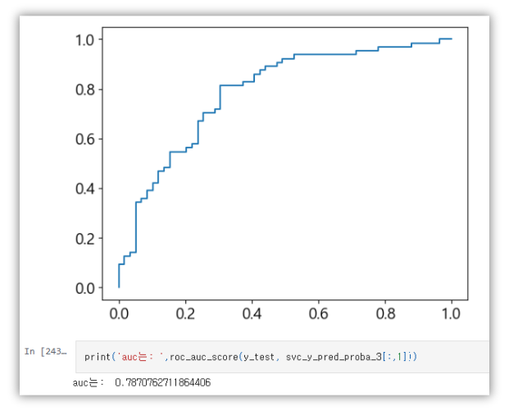
Ch3. 음원 차트 진입 예측 모델 개발
1-1. SVM 원핫인코딩
AUC = 0.787…

Slide 7
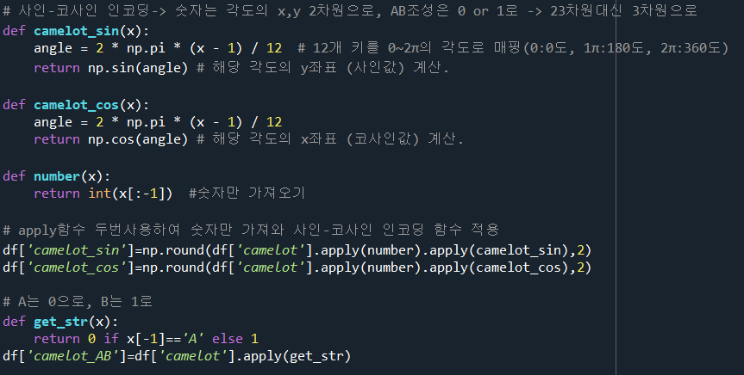
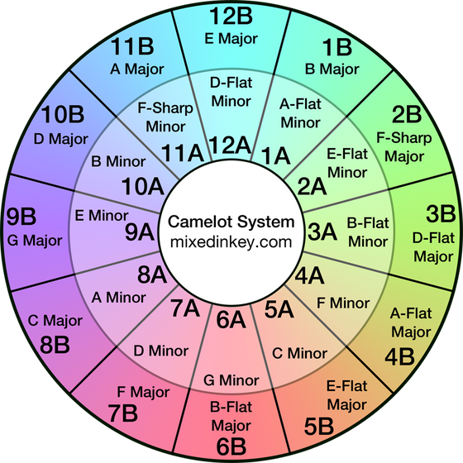
Ch3. 음원 차트 진입 예측 모델 개발
1-2. SVM 사인-코사인 인코딩
y축
x축
23차원 → 3차원

Slide 8
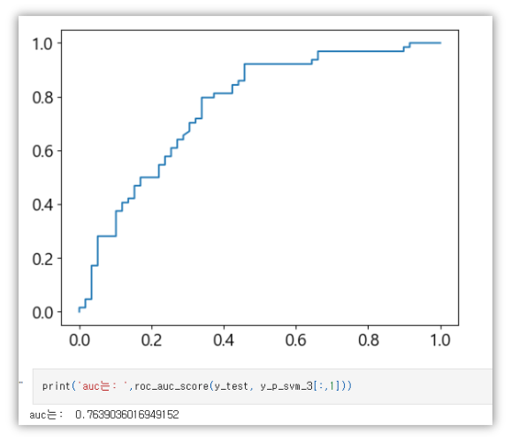
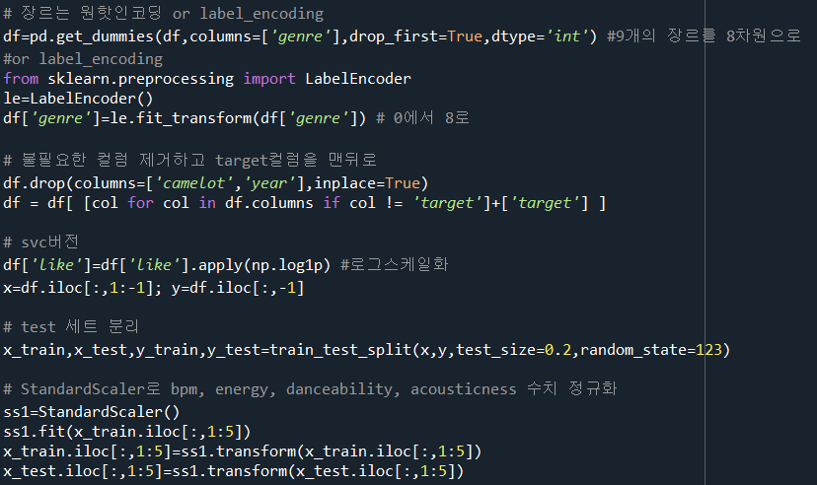

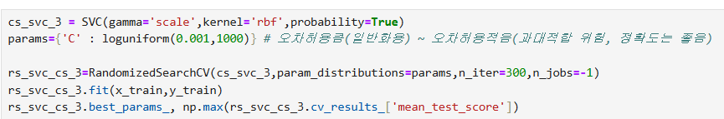
Ch3. 음원 차트 진입 예측 모델 개발
1-2. SVM 사인-코사인 인코딩
AUC = 0.763…

Slide 9
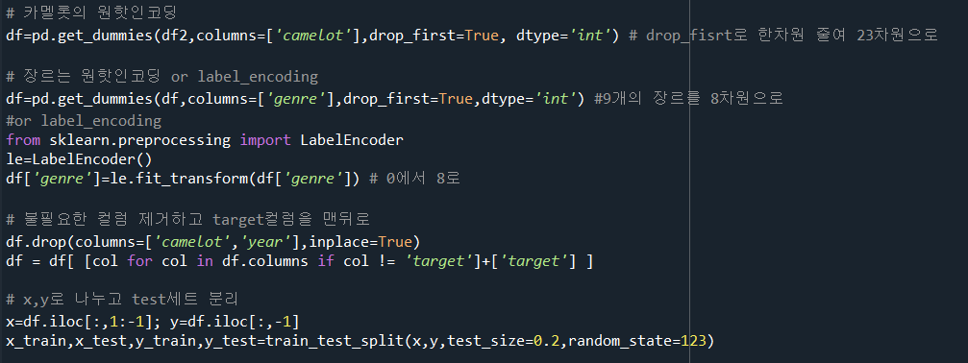
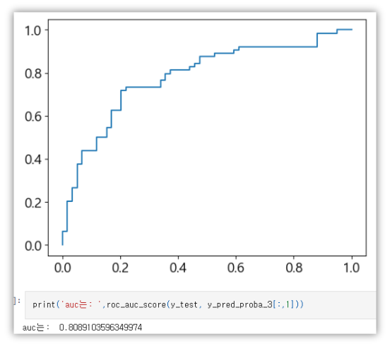
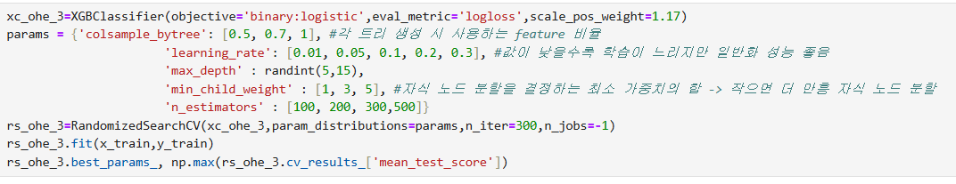
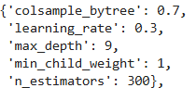
Ch3. 음원 차트 진입 예측 모델 개발
2-1. Random Forest(Xgboost) 원핫 인코딩
AUC = 0.808…

Slide 10

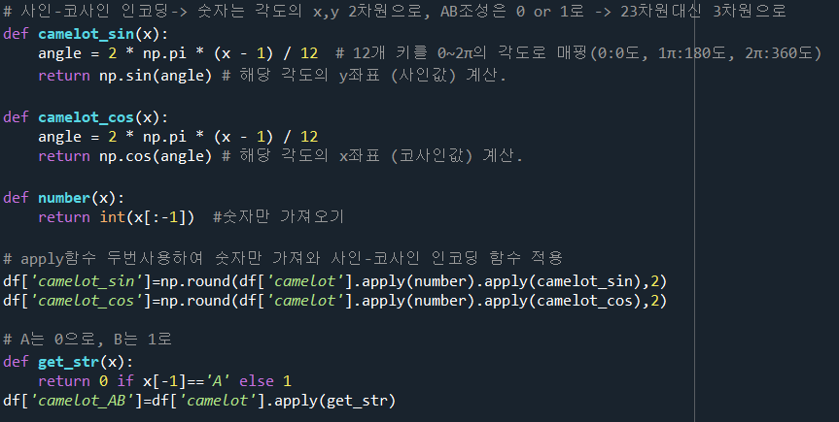
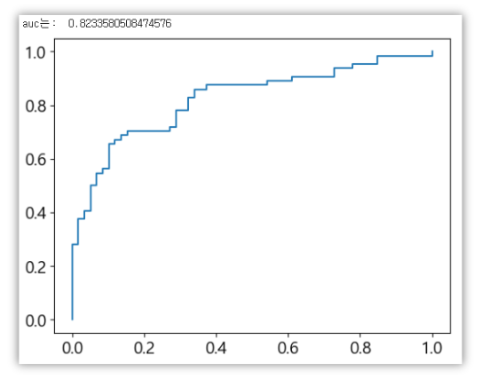
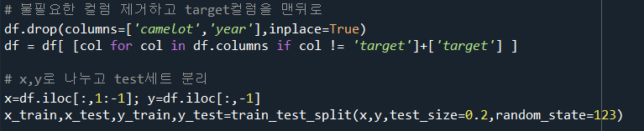
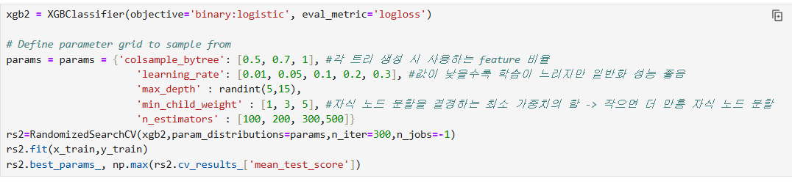
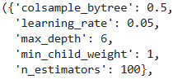
Ch3. 음원 차트 진입 예측 모델 개발
2-2. Random Forest(Xgboost) 사인-코사인 인코딩
AUC = 0.823…

Slide 11
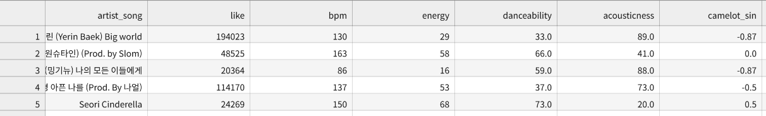
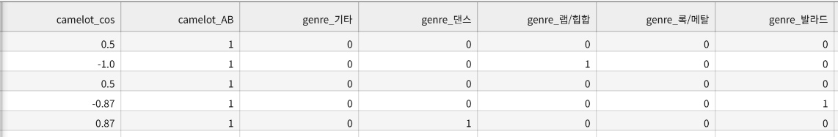
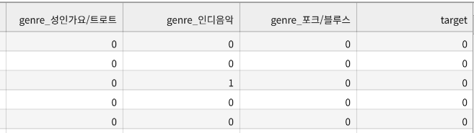
Ch3. 음원 차트 진입 예측 모델 개발
전처리 후 최종 데이터 : 614 행 * 18개 컬럼

Slide 12
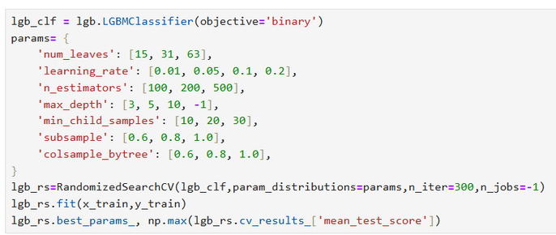
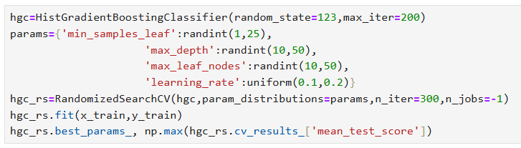
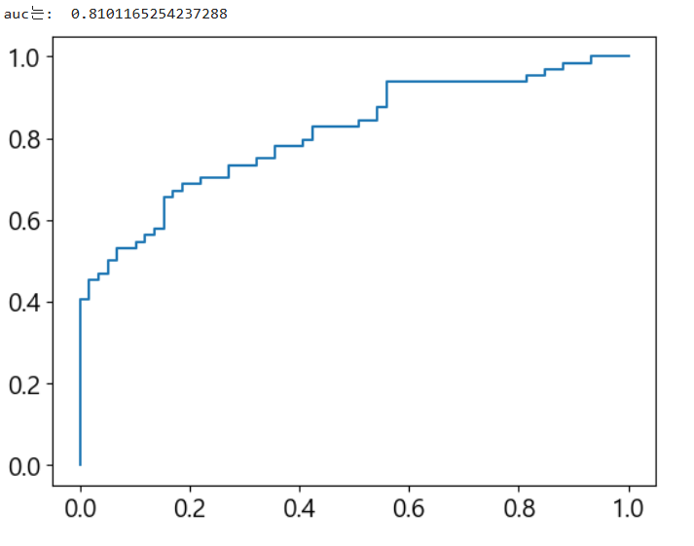
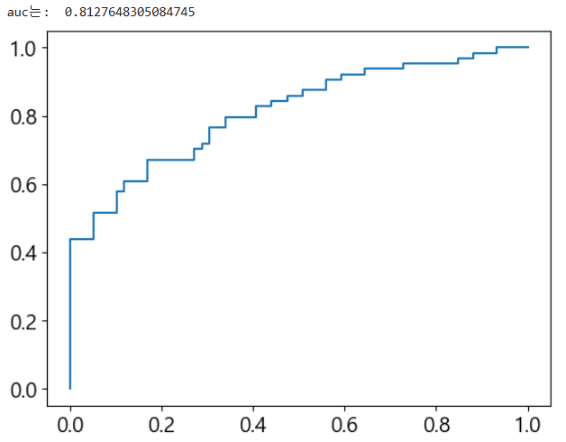
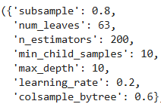
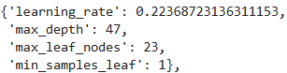
Ch3. 음원 차트 진입 예측 모델 개발
다른 앙상블 모델들도 추가 사용
LightGBM
hist gradient boosting
AUC = 0.812…
AUC = 0.810…
>> xgboost 모델이 가장 우수한 것으로 확인

Slide 13
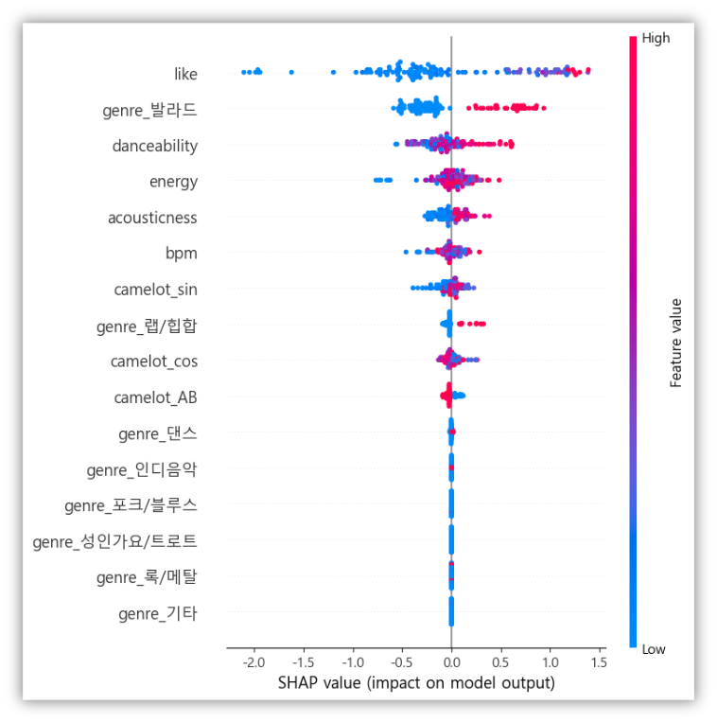
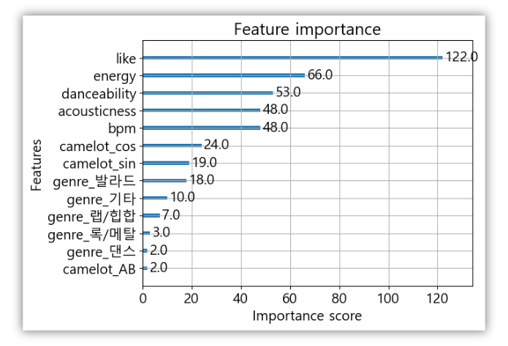
Ch3. 음원 차트 진입 예측 모델 개발
주요 변수
Feature importance
SHAP

Slide 14
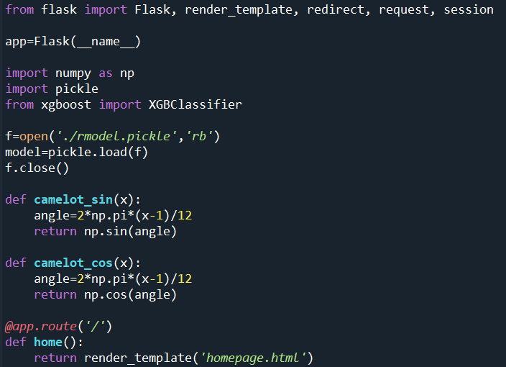
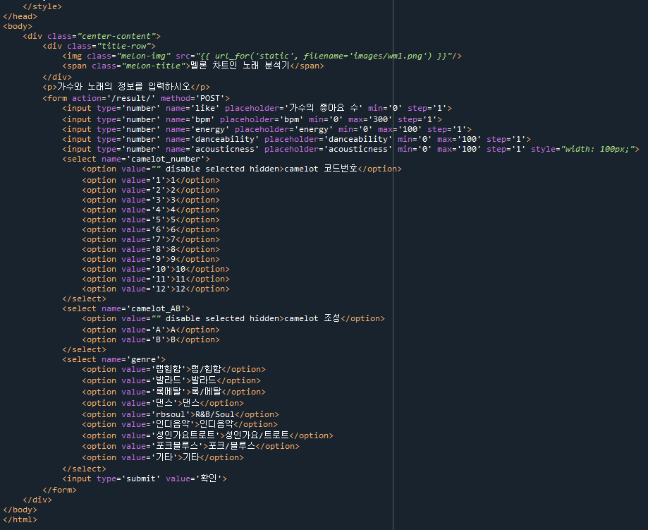
Ch3. 음원 차트 진입 예측 모델 개발
플라스크 앱 제작 - 초기화면 구성코드

Slide 15
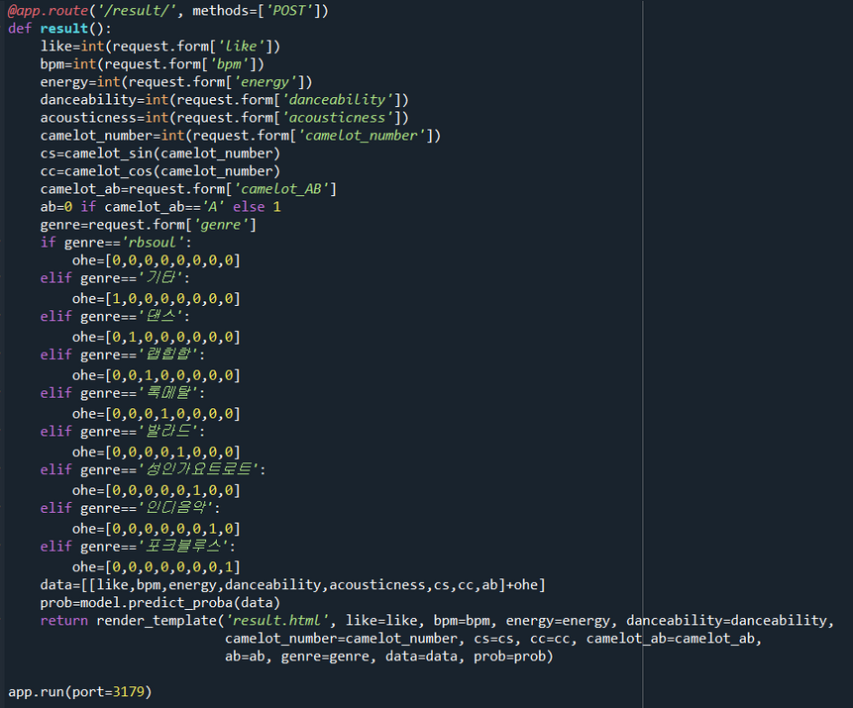
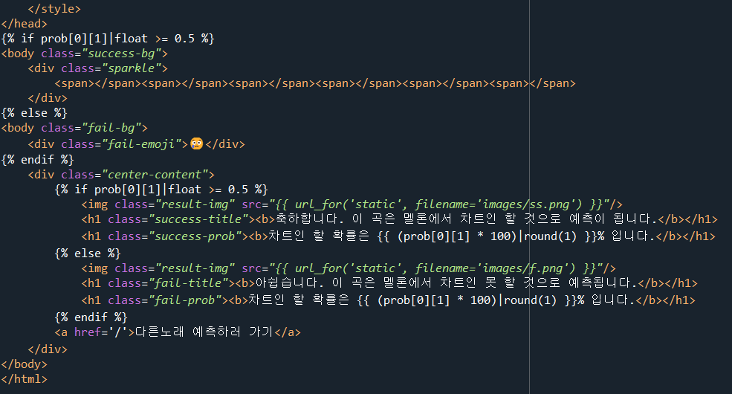
Ch3. 음원 차트 진입 예측 모델 개발
플라스크 앱 제작 - 결과화면 구성코드

Slide 16
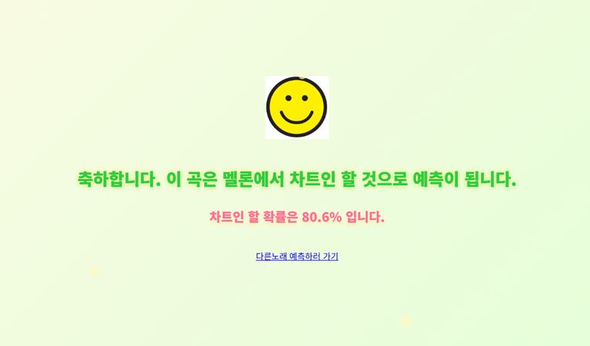
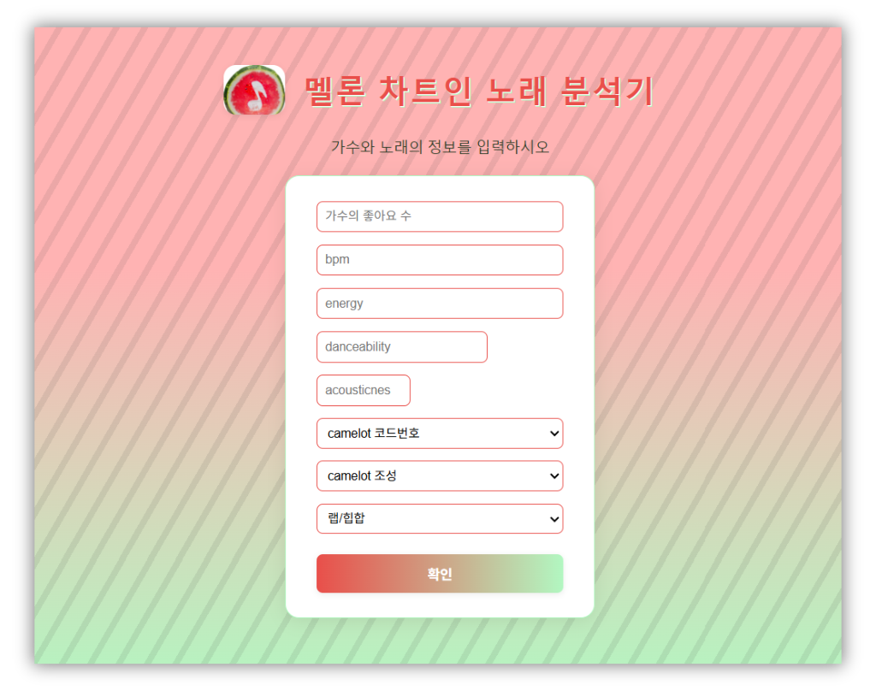
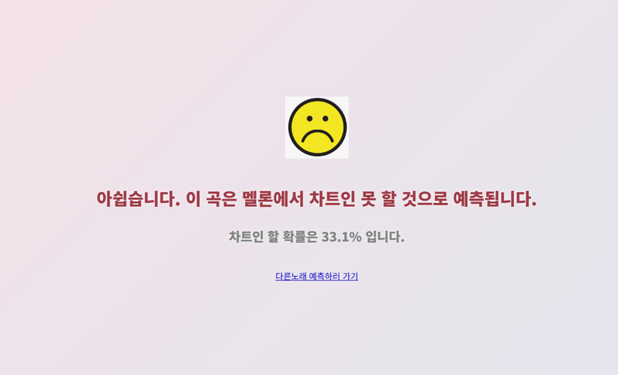
Ch3. 음원 차트 진입 예측 모델 개발
결과물

Slide 17
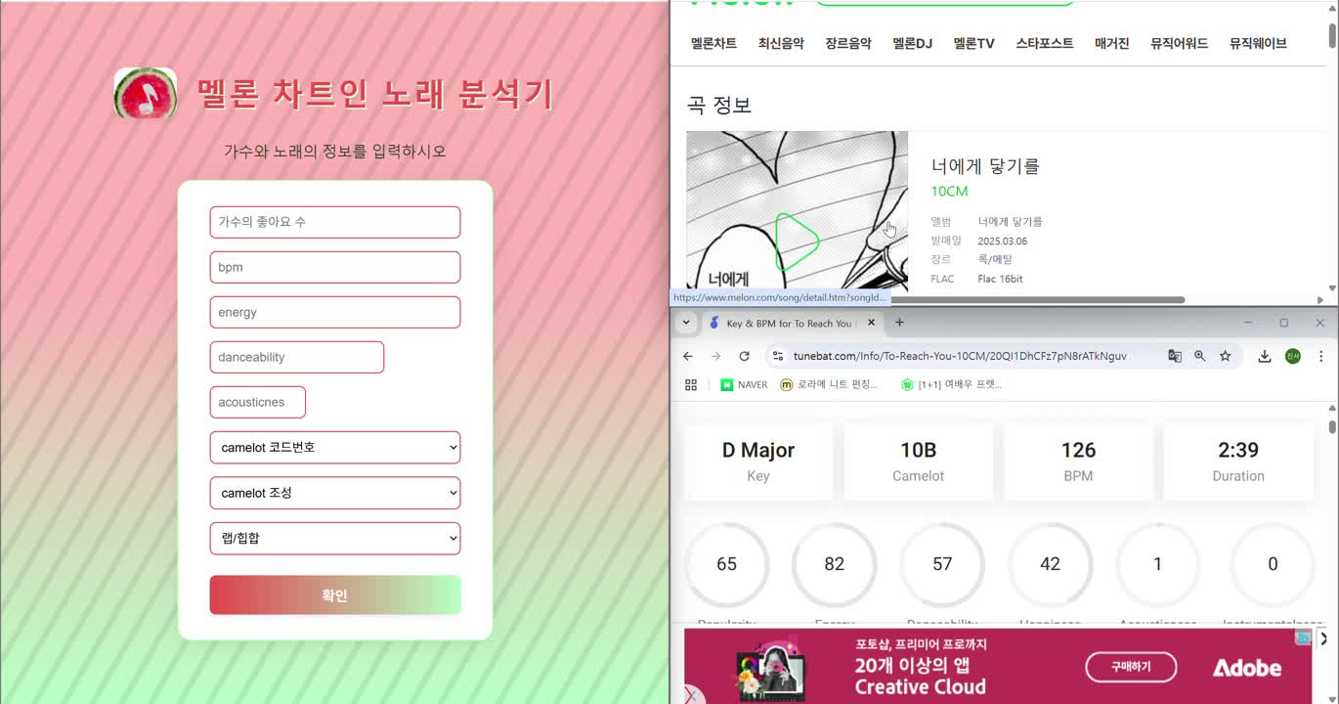
Ch3. 음원 차트 진입 예측 모델 개발

Slide 18
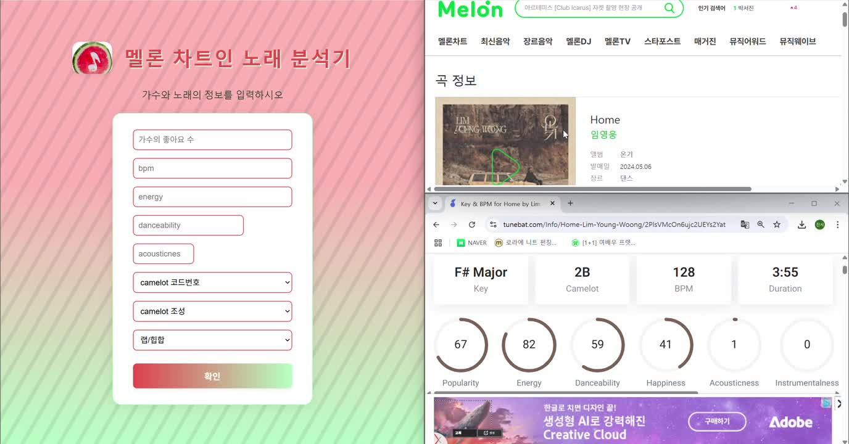
Ch3. 음원 차트 진입 예측 모델 개발

Slide 19



05 자체 평가 의견
배운 내용을 실습하며 실제 업무를 간접 경험
팀원들과 협업하며 문제해결 과정에서 학습 내용 심화
데이터 인코딩, 처리 방식 등 추가 지식 습득하고 적용하는 기회
명확한 기준이 없는 데이터로 수집·정제 과정의 어려움
음악 분야 지식 부족으로 주요 분석 포인트 설정에 한계
2025년 최신 데이터(SNS 바이럴 영향 등) 미확보로 트렌드 반영의 아쉬움
일부 데이터를 직접 수집해 사용하다 보니 객관성과 데이터 정확성에 제한
librosa를 통한 순환 신경망 이용 분석이 필요했으나 교육 범위를 벗어나 적용하지 못해 아쉬움

Slide 20
감사합니다

